Slide 1
CHECKPOINT DO PROJETO
ServiceHub API
GET /api/v1/servicos
200 OK
[{
"id": 1,
"nome": "Instalação de
split 18.000 BTUs",
"categoria":
"Climatização",
"preco": 480.00
}]
API RESTful para catálogo de serviços
Engenharia de Software · 6º período
Desenvolvimento de APIs RESTful com Java e Spring Boot
Integrante: Esther Carolina Batista Lima
Notes:
Boa tarde! Somos a equipe do ServiceHub API e vamos apresentar o Checkpoint do projeto da disciplina de Engenharia de Software. Em cerca de 8 a 10 minutos vamos mostrar o contexto, a arquitetura, o CRUD que implementamos, a documentação com Swagger e como validamos tudo. Tudo o que aparece nos slides foi executado de verdade. (Antes de apresentar: substituir o texto "Integrantes" pelos nomes da equipe.)

Slide 2



CONTEXTO E OBJETIVO
O que é o ServiceHub?
O que é
Problema
Objetivo
Plataforma de catálogo de serviços.
Cada serviço tem nome, categoria, preço e duração estimada.
Cadastrar e consultar serviços exige um ponto único e padronizado.
Sem um contrato claro, integrar sistemas fica difícil.
API REST com CRUD completo do recurso Serviços.
Dados em PostgreSQL e documentação interativa no Swagger.
Escopo do Checkpoint: um recurso completo, de ponta a ponta — requisição HTTP → regras → banco de dados → documentação.
ServiceHub API · Checkpoint
2 / 11
Notes:
O ServiceHub é uma plataforma de catálogo de serviços: cada serviço tem nome, categoria, preço e duração estimada. O problema que a API resolve é dar um ponto único e padronizado para cadastrar e consultar esses serviços, com um contrato claro para que outros sistemas possam integrar. O objetivo deste Checkpoint foi entregar um recurso completo de ponta a ponta: o CRUD de Serviços, persistido em PostgreSQL e documentado no Swagger.

Slide 3








TECNOLOGIAS
Tecnologias utilizadas
Java 21
Spring Boot 3.5
Spring Web
Spring Data JPA
Linguagem (LTS)
Framework base
Camada REST
Repositórios e ORM
PostgreSQL 16
Flyway
SpringDoc OpenAPI
Maven
Banco relacional
Migrations versionadas
Swagger UI + OpenAPI
Build e Maven Wrapper
Também: Bean Validation · JUnit 5 · MockMvc · Mockito · H2 (apenas nos testes) · Docker Compose
ServiceHub API · Checkpoint
3 / 11
Notes:
A base é Java 21 com Spring Boot 3.5. Usamos Spring Web para a camada REST, Spring Data JPA para a persistência e PostgreSQL 16 como banco. O Flyway versiona o esquema do banco por migrations, e o SpringDoc gera o OpenAPI e o Swagger UI. O build é Maven, com o Maven Wrapper incluído, então quem clonar o projeto só precisa do JDK. Para validação de entrada usamos Bean Validation, e nos testes JUnit, MockMvc, Mockito e um H2 em memória.

Slide 4

ARQUITETURA
Arquitetura em camadas
Cliente
HTTP + JSON
Controller
ServicoController
Service
ServicoService
Repository
ServicoRepository
PostgreSQL
tabela servicos
Swagger UI, curl ou um front-end.
Recebe a requisição, aplica @Valid e define o status HTTP e a URI.
Regras de negócio e transações. Lança 404 se o ID não existe.
Interface JpaRepository: CRUD sem escrever SQL.
Esquema criado pela migration V1 do Flyway.
Entity + DTOs
Tratamento de erros
Servico mapeia a tabela. ServicoRequest e ServicoResponse são o contrato da API, com validações.
GlobalExceptionHandler (@RestControllerAdvice) padroniza os erros em Problem Details (RFC 9457).
ServiceHub API · Checkpoint
4 / 11
Notes:
O projeto segue uma arquitetura em camadas, cada uma com uma responsabilidade. O Controller só cuida de HTTP: recebe a requisição, valida com @Valid e devolve o status correto. O Service concentra as regras e as transações — por exemplo, lança a exceção de "não encontrado" quando o ID não existe. O Repository estende JpaRepository, então não escrevemos SQL para o CRUD. Por baixo fica o PostgreSQL. Em paralelo, a Entity representa a tabela, os DTOs definem o contrato de entrada e saída, e um handler global padroniza todos os erros.

Slide 5
MODELAGEM DO RECURSO
Entidade Servico
servicos
Flyway
A migration V1__criar_tabela_servicos.sql cria a tabela.
Coluna | Tipo | Restrição
id | BIGINT | PK, identity
nome | VARCHAR(100) | NOT NULL
descricao | VARCHAR(500) | opcional
categoria | VARCHAR(60) | NOT NULL
preco | NUMERIC(10,2) | NOT NULL, > 0
duracao_minutos | INTEGER | NOT NULL, > 0
criado_em | TIMESTAMPTZ | NOT NULL
atualizado_em | TIMESTAMPTZ | NOT NULL
1
Hibernate
Com ddl-auto=validate, só confere se a entidade bate com o esquema.
2
Spring Data JPA
ServicoRepository grava e lê os dados no PostgreSQL.
3
Conexão via variáveis de ambiente: DB_URL, DB_USER e DB_PASSWORD (nenhuma senha no repositório).
ServiceHub API · Checkpoint
5 / 11
Notes:
O recurso escolhido foi Serviço. Ele tem id gerado pelo banco, nome, descrição opcional, categoria, preço e duração estimada em minutos, além das datas de criação e atualização, que a própria API preenche. A tabela é criada por uma migration do Flyway; o Hibernate está em modo validate, ou seja, ele apenas confere se a entidade bate com o esquema, sem alterar o banco. O Spring Data JPA faz a leitura e a gravação. Repare nas restrições CHECK no banco: preço e duração precisam ser maiores que zero, então o banco também protege a regra. A conexão vem de variáveis de ambiente, sem senha no código.

Slide 6
CRUD IMPLEMENTADO
Endpoints do recurso Serviços
Método | Rota | Operação | Sucesso | Erros
POST | /api/v1/servicos | Criar serviço | 201 Created | 400
GET | /api/v1/servicos | Listar todos | 200 OK | —
GET | /api/v1/servicos/{id} | Buscar por ID | 200 OK | 400, 404
PUT | /api/v1/servicos/{id} | Atualizar (completo) | 200 OK | 400, 404
DELETE | /api/v1/servicos/{id} | Excluir | 204 No Content | 400, 404
PUT substitui o recurso inteiro. Todos os campos obrigatórios; a data de criação é preservada.
Erros em Problem Details. application/problem+json, com a lista de campos inválidos.
ServiceHub API · Checkpoint
6 / 11
Notes:
Estes são os cinco endpoints do CRUD, todos com URIs no plural e sem verbos na rota. POST cria e devolve 201 com o cabeçalho Location apontando para o novo recurso. GET lista todos ou busca por ID e devolve 200. PUT atualiza e devolve 200 — escolhemos PUT, então ele substitui o recurso inteiro: todos os campos obrigatórios precisam ser enviados. DELETE devolve 204, sem corpo. Quando o ID não existe, GET, PUT e DELETE devolvem 404; dados inválidos devolvem 400. Os erros usam o padrão Problem Details, com o campo e a mensagem de cada validação que falhou.

Slide 7
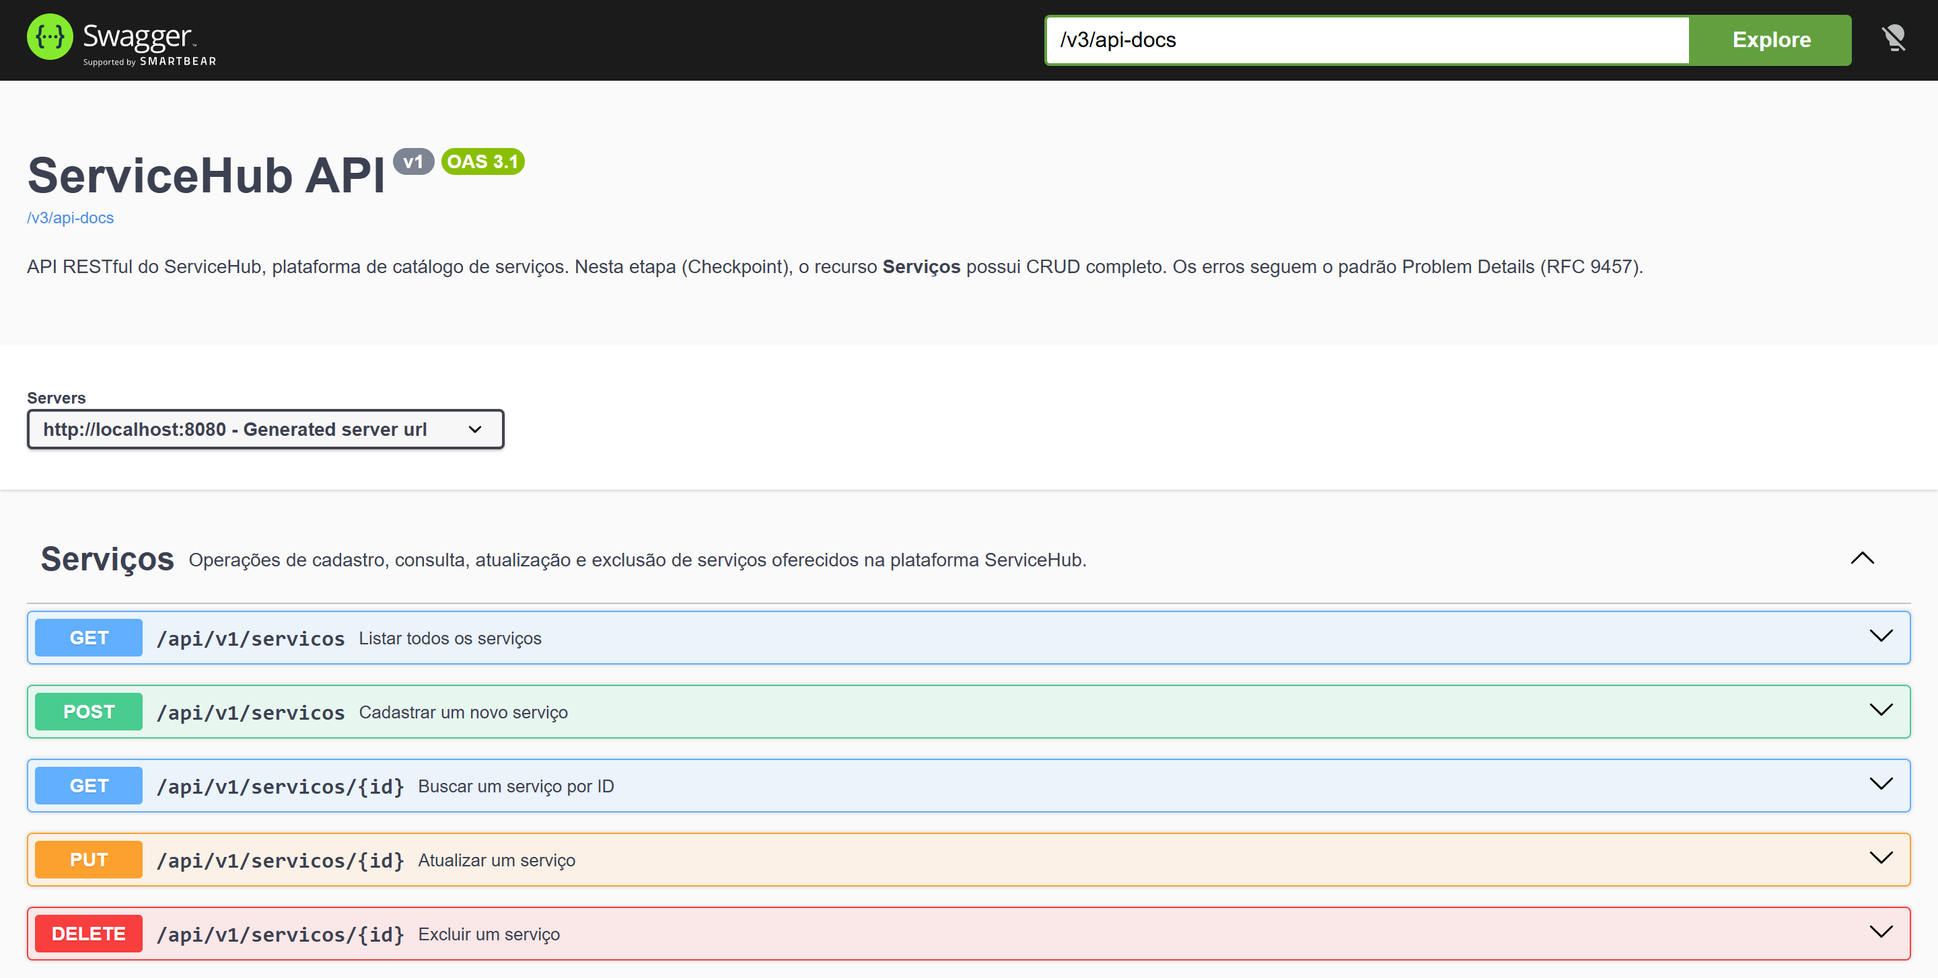
DOCUMENTAÇÃO
Swagger UI / OpenAPI
Swagger UI
localhost:8080/swagger-ui.html
OpenAPI (JSON)
localhost:8080/v3/api-docs
@Tag
agrupa o controller
@Operation
summary e description em cada endpoint
@ApiResponse
códigos HTTP e exemplos de erro
springdoc-openapi-starter-webmvc-ui 2.8.17
springdoc.swagger-ui.path=/swagger-ui.html
springdoc.api-docs.path=/v3/api-docs
@Schema
campos dos DTOs com descrição e exemplo
Captura real do Swagger UI, com os 5 endpoints do CRUD.
ServiceHub API · Checkpoint
7 / 11
Notes:
A documentação é gerada pelo SpringDoc a partir do código. O Swagger UI fica em localhost:8080/swagger-ui.html e a especificação OpenAPI em /v3/api-docs. Esta é uma captura real da nossa tela: os cinco endpoints, com o summary de cada um em português. Cada endpoint tem @Operation com summary e description, @ApiResponse para os códigos que realmente retornam, incluindo exemplos de erro, e os DTOs têm @Schema com descrição e exemplo. Nos testes automatizados, inclusive, verificamos que todos os endpoints têm summary e description no OpenAPI.

Slide 8
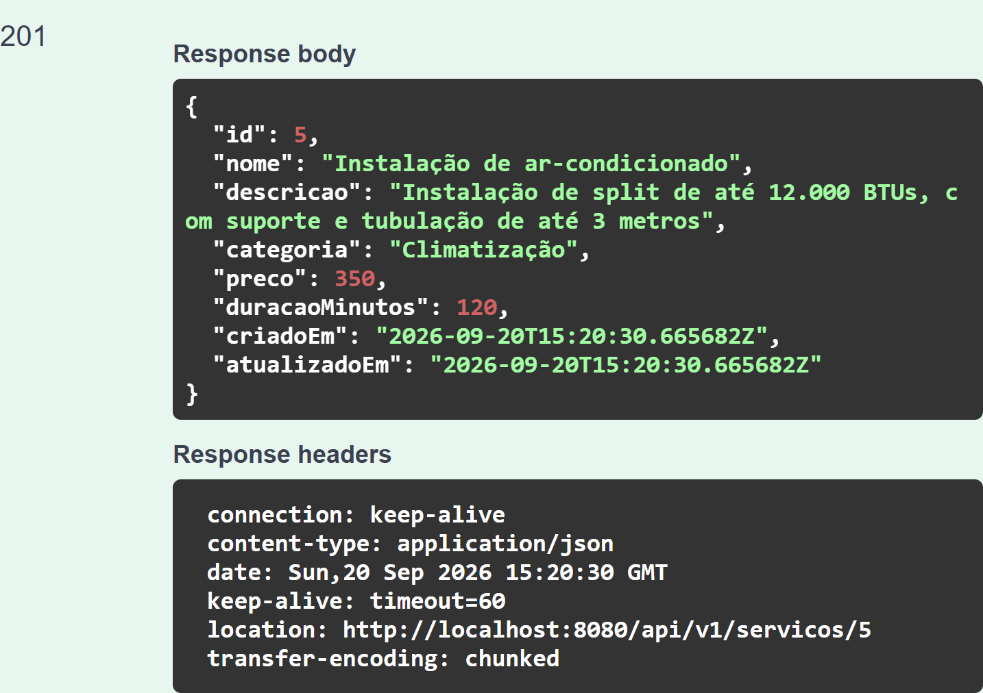
DEMONSTRAÇÃO
Requisições e respostas reais
Executado no próprio Swagger UI
POST /api/v1/servicos → Try it out → Execute
Requisição | Status | Observação
POST /servicos | 201 | Location: …/servicos/1
GET /servicos | 200 | lista com 2 itens
GET /servicos/1 | 200 | serviço encontrado
PUT /servicos/1 | 200 | atualizadoEm renovado
DELETE /servicos/2 | 204 | sem corpo
GET /servicos/99 | 404 | Problem Details
POST /servicos {} | 400 | 4 campos inválidos
GET /api/v1/servicos/99 → 404
{ "title": "Recurso não encontrado",
"status": 404,
"detail": "Serviço com id 99
não encontrado" }
ServiceHub API · Checkpoint
8 / 11
Notes:
Aqui está a demonstração. À esquerda, uma requisição executada de verdade pelo próprio Swagger UI: o POST com o corpo de exemplo devolveu 201 Created, com o corpo do serviço criado e o cabeçalho Location. À direita, a sequência que rodamos com curl contra a API ligada ao PostgreSQL: criar, listar, buscar, atualizar — repare que a data de atualização muda e a de criação se mantém —, excluir com 204 e os erros: 404 quando o ID não existe e 400 quando o corpo é inválido, listando os quatro campos obrigatórios que faltaram. Todos esses status foram observados na execução, não são apenas os esperados.

Slide 9
IMPLEMENTAÇÃO E VALIDAÇÃO
Código, testes e persistência
// ServicoController
@PostMapping
public ResponseEntity<ServicoResponse> criar(
@Valid @RequestBody ServicoRequest request) {
var criado = servicoService.criar(request);
URI location = ServletUriComponentsBuilder
.fromCurrentRequest().path("/{id}")
.buildAndExpand(criado.id()).toUri();
return ResponseEntity.created(location)
.body(criado);
}
// ServicoRequest (Bean Validation)
@NotBlank @Size(min = 3, max = 100) String nome,
@NotNull @DecimalMin("0.01") BigDecimal preco,
@NotNull @Min(1) Integer duracaoMinutos
// nome e categoria: strip() antes da validação
41
testes automatizados
0 falhas · 0 erros · 0 ignorados
31 de integração (MockMvc + H2) e 10 unitários
Validado manualmente no PostgreSQL 16.15
Em Docker: CRUD por HTTP · SELECT direto na tabela · migration Flyway V1 aplicada
Limitações atuais
Sem autenticação e sem paginação. Os testes automatizados usam H2, não PostgreSQL.
ServiceHub API · Checkpoint
9 / 11
Notes:
À esquerda, dois trechos reais do código. O método criar do controller recebe o corpo já validado por @Valid, chama o Service e devolve 201 com o cabeçalho Location. Embaixo, as validações do DTO com Bean Validation: nome obrigatório de 3 a 100 caracteres, preço maior que zero, duração de pelo menos 1 minuto. À direita, a validação: 27 testes automatizados, todos passando — 23 de integração com MockMvc e 4 unitários com Mockito. Além disso, rodamos a aplicação contra um PostgreSQL 16.4 real, conferimos os dados com SELECT direto na tabela e reiniciamos a aplicação para confirmar que os dados persistem. Sobre limitações, sendo transparentes: ainda não há autenticação nem paginação, e os testes automatizados usam H2 em memória — a verificação com PostgreSQL foi manual.

Slide 10


CONCLUSÃO
Conclusão e próximos passos
Entregue no Checkpoint
Próximos passos (entrega final)
Projeto Spring Boot configurado com PostgreSQL (Docker Compose)
CRUD completo de Serviços em /api/v1/servicos
Validação e erros padronizados (400, 404)
Swagger UI com todos os endpoints documentados
41 testes automatizados passando
Autenticação e autorização
Novos recursos do domínio (ex.: clientes, agendamentos)
Paginação e filtros na listagem
Testes com PostgreSQL real (Testcontainers)
Empacotamento e deploy da API
ServiceHub API · Checkpoint
10 / 11
Notes:
Resumindo: entregamos o projeto Spring Boot configurado com PostgreSQL, o CRUD completo do recurso Serviços, com validação e erros padronizados, a documentação no Swagger com todos os endpoints e 27 testes automatizados passando. Para a entrega final, os próximos passos que planejamos são: autenticação e autorização, novos recursos do domínio — por exemplo clientes e agendamentos —, paginação e filtros na listagem, testes com um PostgreSQL real usando Testcontainers e o empacotamento para deploy. Esses itens são o plano, ainda não estão implementados.

Slide 11
Obrigado!
Referências
Material das aulas da disciplina (REST, Spring Boot, JPA/PostgreSQL, OpenAPI)
Spring Boot Reference — docs.spring.io
SpringDoc OpenAPI — springdoc.org
PostgreSQL Documentation — postgresql.org/docs
Flyway — documentation.red-gate.com/flyway
RFC 9457: Problem Details for HTTP APIs
Perguntas?
Repositório
README.md: execução, endpoints e testes
RELATORIO_TECNICO_TESTES.md: validação detalhada
Notes:
Obrigado pela atenção! O código, o README com as instruções para executar e a documentação estão no repositório. Ficamos à disposição para perguntas — se quiserem, podemos abrir o Swagger ao vivo e executar qualquer endpoint.

